Slide 1
স্বাগতম
স্বাগতম

Slide 2
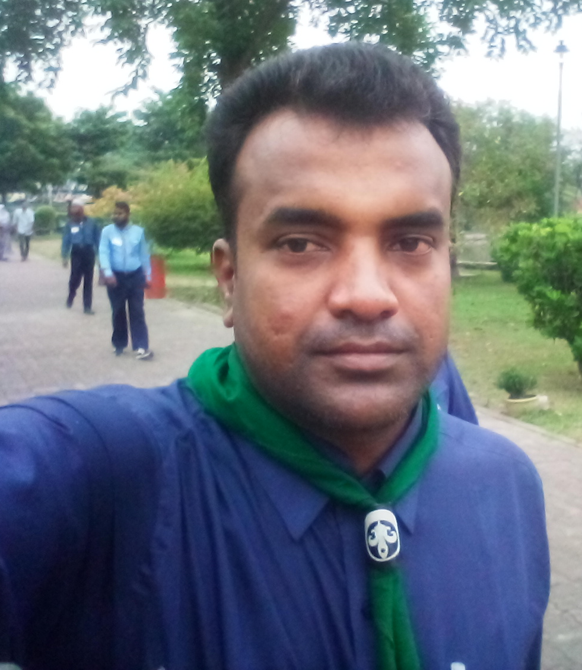
পরিচিতি
পাঠ-১ ও ২
৪র্থ -অধ্যায়
হরেন চন্দ্র দাস
সহকারী শিক্ষক(হিন্দু ধর্ম)
নিকড়দীঘি নান্দুলা উচ্চ বিদ্যালয়
পাঁচবিবি, জয়পুরহাট।
মোবাইল নং- ০১৭৩৪৯৯৪৮৬৪
ই-মেইল- horen.dash@gmail.com
তারিখ- ২৯/11/২০১৯

Slide 3
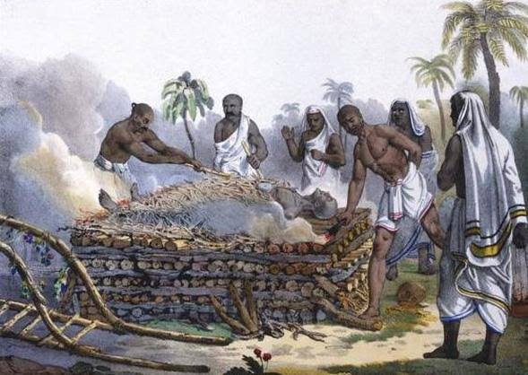
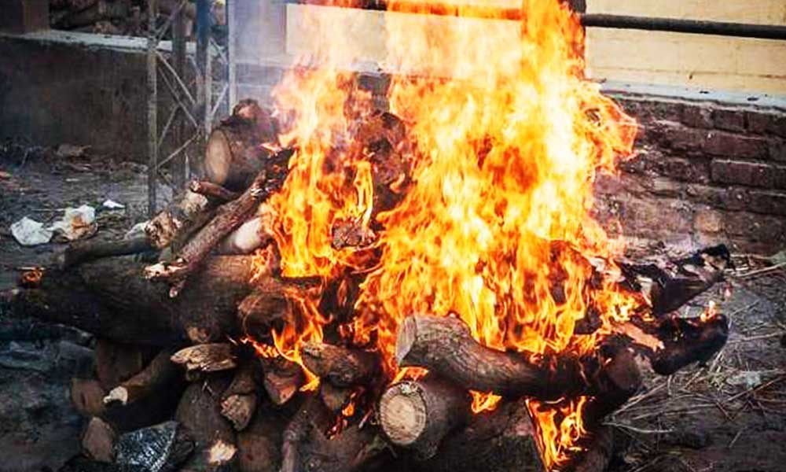
কি বুঝতে পারলে?
চিত্রগুলো দেখ

Slide 4
আজকের পাঠ-
অন্ত্যেষ্টিক্রিয়া, অশৌচ ও আদ্যশ্রাদ্ধ।

Slide 5
শিখনফল
এই পাঠ শেষে শিক্ষার্থীরা-
অন্ত্যেষ্টিক্রিয়া কি তা ব্যাখ্যা করতে পারবে;
অন্ত্যেষ্টিক্রিয়ার গুরুত্ব বিশ্লেষণ করতে পারবে;
অশৌচ পালনের পদ্ধতি এবং গুরুত্ব ব্যাখ্যা করতে পারবে।

Slide 6
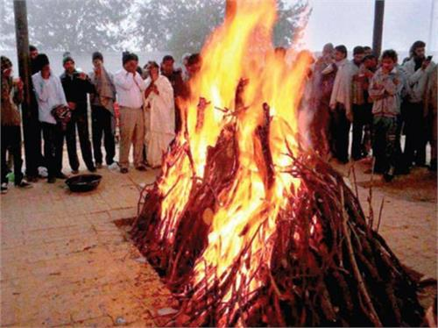
অন্ত্যেষ্টিক্রিয়া
‘অন্ত্যে ও ‘ইষ্টি’ এই দুটি শব্দ মিলেই অন্ত্যেষ্টিক্রিয়া শব্দটি গঠিত।

Slide 7
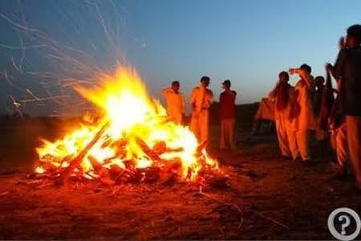
অন্ত্যেষ্টিক্রিয়া
‘অন্ত্য’ শব্দের অর্থ শেষ এবং ‘ইষ্টি’ শব্দের অর্থ যজ্ঞ। সুতরাং অন্ত্যেষ্টি শব্দের অর্থ ‘শেষযজ্ঞ’ অর্থাৎ অগ্নিতে মৃতদেহকে আহুতি দেওয়া।

Slide 8
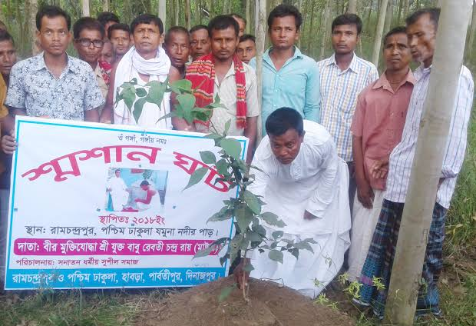
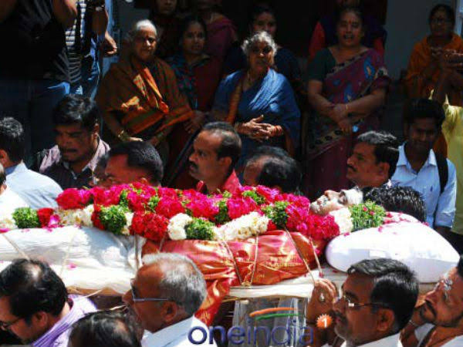
লক্ষ্যকর
মৃত্যুর পর দেহটিকে বস্ত্রাবৃত ও মালা চন্দনাদি দ্বারা বিভুষিত কর্বে শ্মশানে নিয়ে যাওয়া হয়।
মৃতদেহের মাথা দক্ষিণ দিকে রেখে তাকে কুশের উপর শয়ন করানো হয়। দাহাধিকারী স্নান করে এসে মৃতদেহের গায়ে তেল ও কাঁচা হলুদ মেখে তাকে স্নান করান।

Slide 9
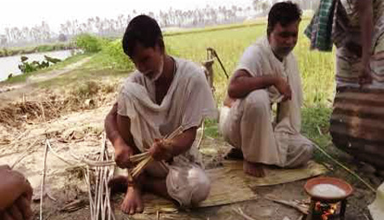
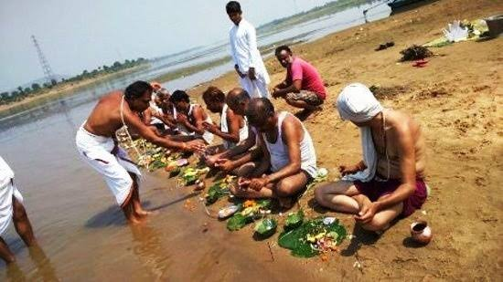
লক্ষ্যকর
পিণ্ডদান
?
?
পিণ্ডদান
স্নানের পরে মৃতদেহকে নতুন কাপড় ও মালা পরিয়ে কপালে চন্দন দিতে হয়। এরপর দুই চোখ, দুই কান, নাকের দুই ছিদ্র ও মুখ এই সপ্তছিদ্র স্বর্ণ বা কাঁসা দ্বারা আচ্ছাদন করে পিণ্ডদান করতে হয়।

Slide 10
একক কাজ সময়-৩মিনিট
অন্ত্যেষ্টিক্রিয়া কি?

Slide 11
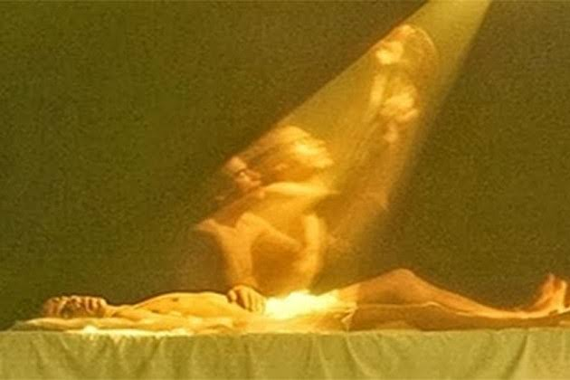
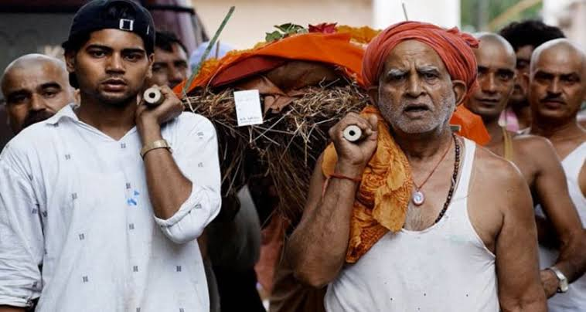
লক্ষ্যকর
আত্না দেহ থেকে নির্গত হলে দেহটি একটি জড়বস্তুতে পরিণত হয় এবং প্রাকৃতিক নিয়মে ধীরে ধীরে পচতে শুরু করে।
দেহ ভূ-পৃষ্ঠে পড়ে থাকলে তখন ভীতির সঞ্চার হয় এবং পরিবেশ নষ্ট হয়। তাই শাস্ত্রে মৃতদেহের সৎকারের বিধান দেওয়া হয়েছে।

Slide 12
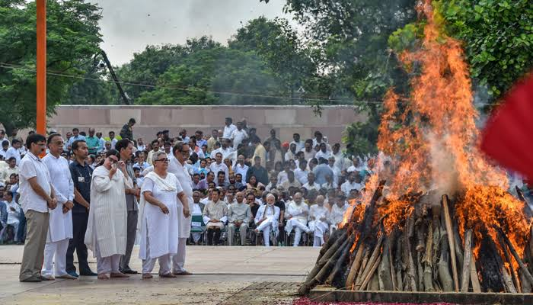
লক্ষ্যকর
কেউ মারা গেলে পাড়া-প্রতিবেশী, আত্নীয়-স্বজন দেখতে আসেন এবং মৃত ব্যক্তির আত্নার প্রতি শ্রদ্ধা প্রদর্শন করেন। এতে সামাজিক অনুশাসনের বন্ধন আরও দৃঢ় হয়। মানুষের মধ্যে সামাজিক মূল্যবোধ সৃষ্টি হয়।

Slide 13
অডিওটি শোন

Slide 14
জোড়ায় কাজ সময়-8মিনিট
অন্ত্যেষ্টিক্রিয়ার গুরুত্ব ব্যাখ্যা কর।

Slide 15
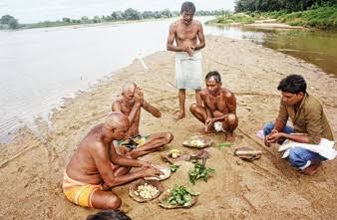
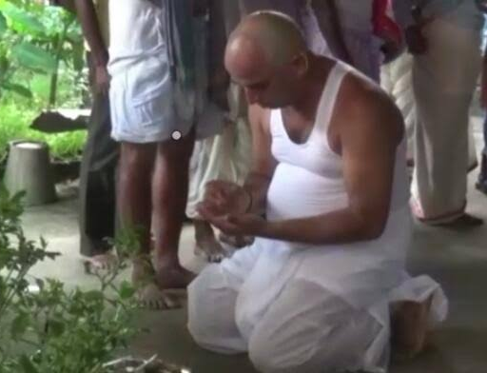
অশৌচ
‘শৌচ’ শব্দের অর্থ ‘শুচিতা’। সুতরাং ‘অশৌচ’ শব্দের অর্থ শুচিতা বা পবিত্রতার অভাব। প্রিয়জনের মৃত্যুতে আমাদের মন শোকে আচ্ছন্ন হয়। তখন আমরা অশুচি হই।
অশৌচকালে উঠানে একটি তুলসী গাছ রোপণ করে সেখানে প্রতিদিন মৃত ব্যক্তির উদ্দেশে জল ও দুগ্ধ প্রদান করতে হয়।

Slide 16
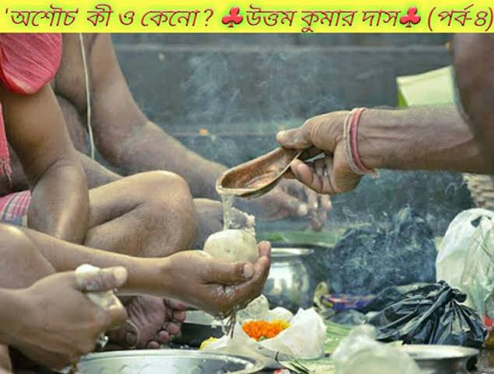
অশৌচ
পিতা-মাতার মৃত্যুর পর চতুর্থ দিনে ও দশম দিনে পিণ্ড দান করতে হয়। এই পিণ্ডকে বলা হয় পূরকপিণ্ড। উচ্চ বর্ণের চেয়ে নিম্নবর্ণের লোকদের অশৌচ পালনের দিবস সংখা বেশি।

Slide 17
অশৌচ পালন
ব্রাহ্মণ ১০ দিন
ক্ষত্রিয় ১২ দিন
বৈশ্যে ১৫ দিন
শুদ্র ৩০ দিন

Slide 18
শৌচ
দুই প্রকার
জননাশৌচ
মরণাশৌচ
কেউ জন্মগ্রহণ করলে তার নাম জননাশৌচ।
মৃত্যুর পরে যে অশৌচ হয় তার নাম মরণাশৌচ।
সপ্তম পুরুষ পর্যন্তই জননাশৌচ ও মরণাশৌচ পালন করার নিয়ম আছে।

Slide 19
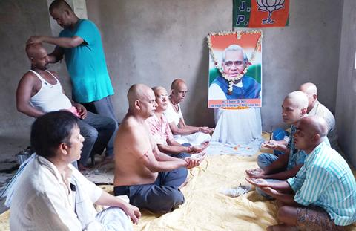
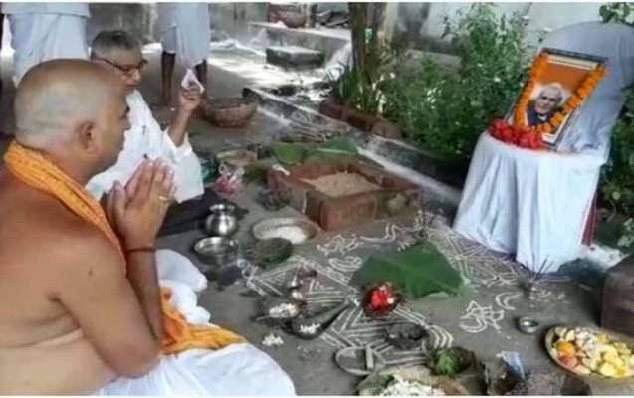
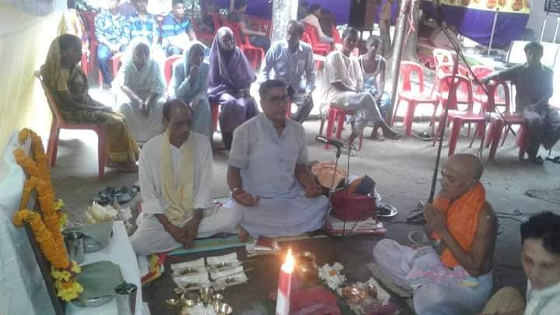
আদ্যশ্রাদ্ধ
মৃত ব্যক্তির প্রথমে যে শ্রাদ্ধ করণীয় তাকে বলাহয় আদ্যশ্রাদ্ধ।
আদ্যশ্রাদ্ধের সময় শাস্ত্রে ছয়, আট, ষোল প্রভৃতি বিভিন্ন দানের বিধান আছে।
এই সময় আসন, ছাতা, পাদুকা, বস্ত্র, অন্ন, জল, তাম্বুল, মালা, বিছানা, প্রভৃতি মৃতব্যক্তির নামে মন্ত্রোচ্চারণসহ উৎসর্গ করা হয়।

Slide 20
দলীয় কাজ সময়-১০মিনিট
গোলাপ দল
অশৌচ পালনের পদ্ধতি ব্যাখ্যা কর।
বেলী দল
অশৌচ পালনের গুরুত্ব ব্যাখ্যা কর।

Slide 21
মূল্যায়ন
1। কোন পুরুষ পর্যন্ত অশৌচ পালন করার নিয়ম ?
২।আদ্যশ্রাদ্ধ পালন করতে হয়-
i. অশুচি ত্যাগ করে
ii. শ্রদ্ধার সাথে
iii. ত্যাগের মাধ্যমে
(ক) তৃতীয়
(খ) পঞ্চম
আবার চেষ্টা কর
উত্তর সঠিক হয়েছে
আবার চেষ্টা কর
আবার চেষ্টা কর
(গ) ষষ্ঠ
(ঘ) সপ্তম
(ক) i ও ii
(খ) i ও iii
উত্তর সঠিক হয়েছে
আবার চেষ্টা কর
আবার চেষ্টা কর
(গ) ii ও iii
(ঘ) i, ii ও iii
আবার চেষ্টা কর

Slide 22
বাড়ির কাজ
আদ্যশ্রাদ্ধের গুরুত্ব বাড়ি থেকে লিখে আনবে।

Slide 23
ধন্যবাদ

